Slide 1
Комплексная
поддержка и сопровождение
детей из семей ветеранов/участников
специальной военной операции»
Подготовил:
педагог-психолог,
МБДОУ «Детский сад «Золотой ключик»
Лифанова С.Ю.
Тамбов
2024

Slide 2
ПРОФЕССИОНАЛЬНЫЕ ВЫЗОВЫ ПЕДАГОГА-ПСИХОЛОГА
1. Какую позицию
занять педагогу-психологу в современном образовательном пространстве дошкольного образовательного учреждения?
2. Как спланировать деятельность по сопровождению детей целевых групп ?
4. Как грамотно представить результаты деятельности в профессиональном сообществе, какие возможности есть для саморазвития?
3. Каким образом реагировать на политические события в мире и государстве в связи с проведением СВО?

Slide 3
РАСШИРЕНИЕ КОМПЕТЕНЦИЙ
Новые формы работы:
- Мониторинг психологического состояния
-Работа с острой стрессовой реакцией
-Работа с потерей и утратой
- Психологическое сопровождение
Категория
«Дети ветеранов/
участников специальной военной операции»

Slide 4
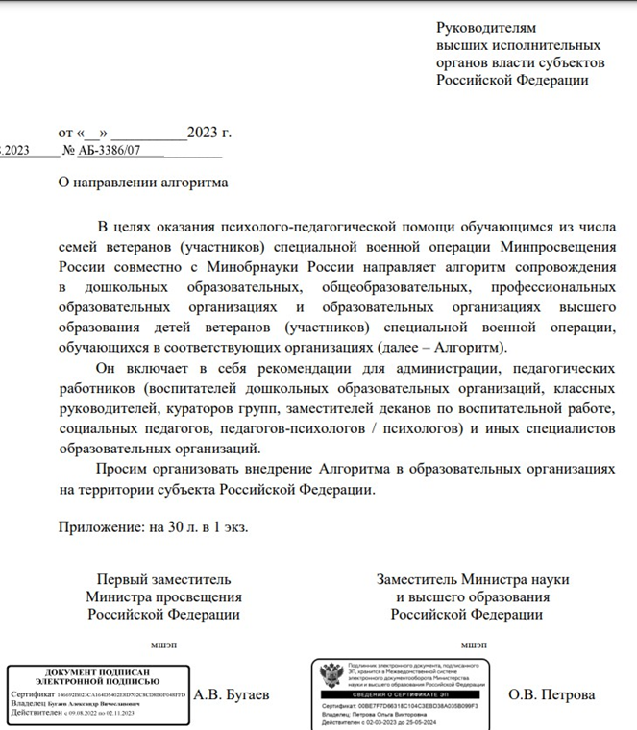
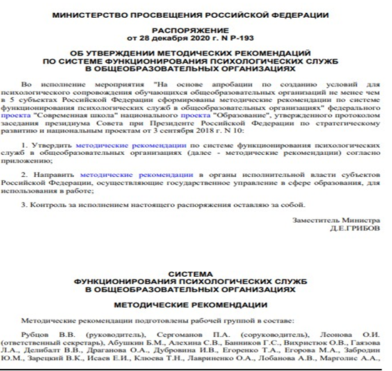
НОРМАТИВНО-ПРАВОВАЯ БАЗА

Slide 5
СПЕЦИФИКА И СОДЕРЖАНИЕ РАБОТЫ ПО СОПРОВОЖДЕНИЮ ЦЕЛЕВОЙ ГРУППЫ
Алгоритм сопровождения детей ветеранов (участников) специальной военной операции
Мониторинг психологического состояния детей ветеранов (участников) СВО
Реализация основных направлений психолого-педагогического сопровождения
Организация и проведение мероприятий, направленных на формирование необходимого психологического климата
Оказание экстренной помощи, психологической коррекции и поддержки
Сетевое и межведомственное взаимодействие
Обеспечение информирования о ресурсах возможностях получения
психологической помощи и поддержки

Slide 6
ОСОБЕННОСТИ КОНТИНГЕНТА ДЕТЕЙ ИЗ СЕМЕЙ УЧАСТНИКОВ СВО
Возраст
От 2 до 3 лет – 13%
От 3 до 4 лет – 24%
Гендерная принадлежность
Девочки – 62%
Мальчики – 38%
От 6 до 7 лет - 20%
От 4 до 5 лет - 27%
От 5 до 6 лет - 16%

Slide 7
ОСОБЕННОСТИ КОНТИНГЕНТА СЕМЕЙ УЧАСТНИКОВ СВО
Количество детей в семье
1 ребенок – 34%
2 и более – 66%
Статус
отца
Участник СВО – 95 %
Военнослужащий
умерший – 5%
Дополнительные факторы риска
Рождение еще одного ребенка – 5%
Тяжелое заболевание у матери -2%

Slide 8
НАПРАВЛЕНИЯ СОПРОВОЖДЕНИЯ
Непосредственное взаимодействие с детьми
Психообразование педагогов о методах и технологиях экстренной помощи
Включение ребенка в деятельность
Выступление на родительских собраниях
Разработка индивидуального маршрута

Slide 9
ОРГАНИЗАЦИЯ И ПРОВЕДЕНИЕ МЕРОПРИЯТИЙ, НАПРАВЛЕННЫХ НА ФОРМИРОВАНИЕ ПСИХОЛОГИЧЕСКОГО КЛИМАТА
ОСОБЕННОСТИ
ИНДИВИДУАЛЬНОГО СОПРОВОЖДЕНИЯ:
Все участники образовательных отношений могут иметь непосредственное отношение к СВО.
Своевременное выявление, создание максимально безопасной среды.
Обсуждение СВО и связанных с ней тем, может вызвать у обучающихся сильные эмоциональные реакции (тревога, гнев, и иные).
Учет возможных эмоциональных реакций при планировании любых мероприятий в режиме дня.
Педагогический коллектив должен быть готов помочь обучающимся и ответить на их вопросы.
Проявление уважения ко всем точкам зрения, предоставление права высказаться и быть услышанным.
Эффективнее любых слов часто оказывается активное слушание.
Обучение способности понять , принять любые чувства ребенка.
Важно не навредить и без того переживающему тяжелейшие стрессогенные ситуации.
Избегание стереотипов, ложных выводов и интерпретаций.

Slide 10
ТРУДНОСТИ В РЕГУЛЯЦИИ ЭМОЦИЙ

Slide 11
ЭТАПЫ РАЗВИТИЯ НАВЫКА РЕГУЛЯЦИИ ЭМОЦИЙ
Установление доверительных отношений
Работа с когнитивными искажениями
Развитие навыков коммуникации
Обучение родителей
поддержке
Постепенное углубление в работе
Идентификация и осознание эмоций
Развитие навыков саморегуляции

Slide 12
ЗАДАЧИ СОПРОВОЖДЕНИЯ СЕМЬИ
Научить родителей разговаривать с детьми
Оказывать помощь в организации деятельности ребенка
Поддержать в ситуации горя
Оказать поддержку в сложной ситуации
Выстроить диалог с родителями в острой стрессовой ситуации

Slide 13
ЧЕК-ЛИСТ КАК ИНСТРУМЕНТ ОРГАНИЗАЦИИ ДЕЯТЕЛЬНОСТИ
6-7 лет: Общие правила составления:
удобный формат;
четкая структура;
разовые дела разбиваем на подпункты, регулярные – нет;
короткие предложения глагольной формы;
отметки о выполнении (места для галочек и т.д.).

Slide 14
ВИЗУАЛЬНОЕ ПОДКРЕПЛЕНИЕ ДЕЯТЕЛЬНОСТИ
Чек-лист
6-7 лет: Самостоятельная разработка:
Для определенной категории участников образовательного процесса.
В соответствии с конкретной задачей сопровождения.
Разработаны ЧЕК-ЛИСТЫ ДЛЯ РОДИТЕЛЕЙ И ПЕДАГОГОВ.
5-6 лет: Использование готовых форм:
Для изучения профессиональных дефицитов педагогов.
Для расширения возможностей сопровождения.
Для оптимизации деятельности.
Использован опыт ПРАКТИКОВ.

Slide 15
Чек-лист для педагога-психолога «Сопровождение ребенка из семьи участника СВО»
Получить сведения от педагога о мобилизации отца
Провести беседу с ребенком – дать ощущение безопасности, опоры на взрослого
Наблюдать за изменением психоэмоционального состояния ребенка
Предложить матери участие в соответствующих мероприятиях
Использовать методы и приемы на снятие тревожности и повышения уверенности
Пригласить мать ребенка для выявления ресурсов

Slide 16
Чек-лист для педагога-психолога «Сопровождение ребенка из семьи участника СВО»
Получить сведения от педагога о мобилизации отца
Провести беседу с ребенком – дать ощущение безопасности, опоры на взрослого
Наблюдать за изменением психоэмоционального состояния ребенка
Предложить матери участие в соответствующих мероприятиях
Использовать методы и приемы на снятие тревожности и повышения уверенности
Пригласить мать ребенка для выявления ресурсов

Slide 17
Чек-лист для педагога-психолога «Психологическое консультирование семьи, пострадавшей от боевых действий» (ЧОЦСЗ «Семья»)

Slide 18
Чек-листы для участников образовательных отношений

Slide 19
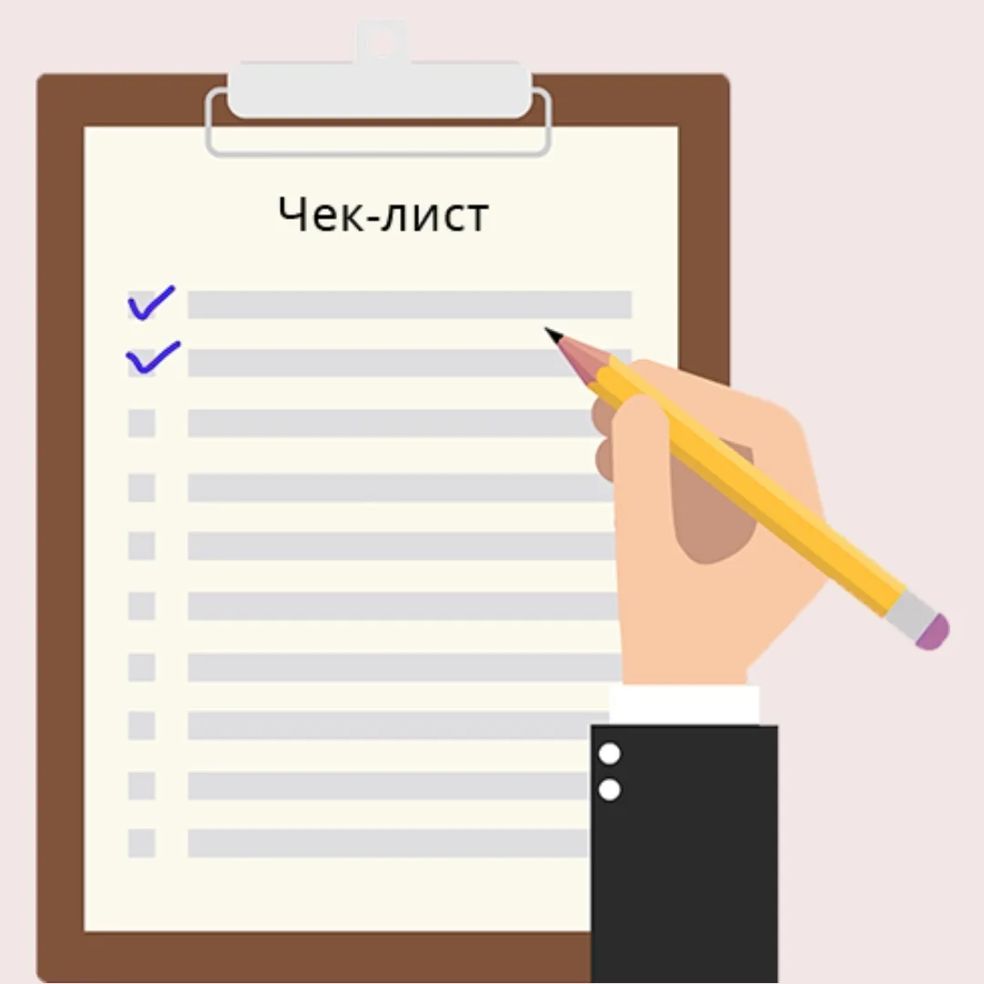
Чек-листы для участников образовательных отношений
«Говорим с ребенком о СВО»
Ориентируемся на возраст, уровень развития, знания
Поддерживаем любые эмоции
Уточняем, все ли понятно
Отвечаем на вопросы, разбираемся вместе
Обсуждаем изменения в привычном укладе
Помогаем почувствовать себя в безопасности

